Slide 1

Réseaux de neurones
C6
Christophe Millet^{1,2}
¹ CEA, DAM, DIF; ²ENS Paris-Saclay
24/01/2023

Slide 2
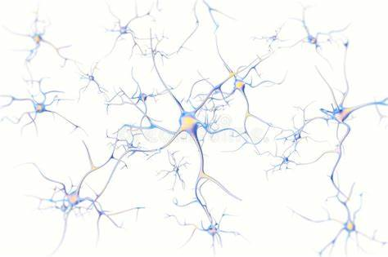
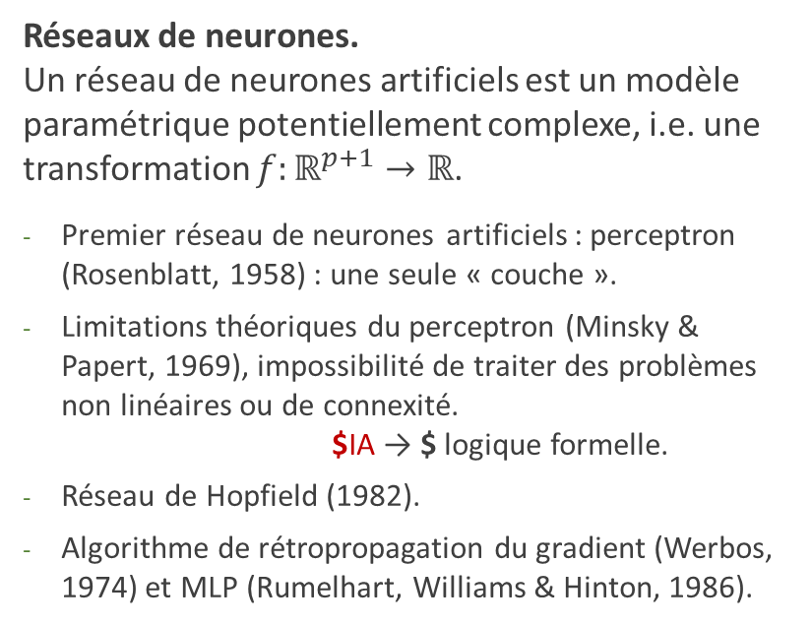
Régularisation ● ○ ○ ○ ○ ○ ○ ○ ○ ○ Objectifs
Réseaux de neurones.
Un réseau de neurones artificiels est un modèle paramétrique potentiellement complexe, i.e. une transformation $f:ℝ^{p+1}→ℝ$.
Premier réseau de neurones artificiels : perceptron (Rosenblatt, 1958) : une seule « couche ».
Limitations théoriques du perceptron (Minsky & Papert, 1969), impossibilité de traiter des problèmes non linéaires ou de connexité.
$IA → $ logique formelle.
Réseau de Hopfield (1982).
Algorithme de rétropropagation du gradient (Werbos, 1974) et MLP (Rumelhart, Williams & Hinton, 1986).
Objectifs :
Écrire la fonction de décision associé à un perceptron uni ou multi-couche (MPL) ;
Implémenter la procédure d’apprentissage d’un MPL ;
Expliciter les actualisations d’un MPL dans une procédure de rétropropagation ;
Connaître quelques grands principes de la conception et de l’entraînement d’un MPL.

Slide 3



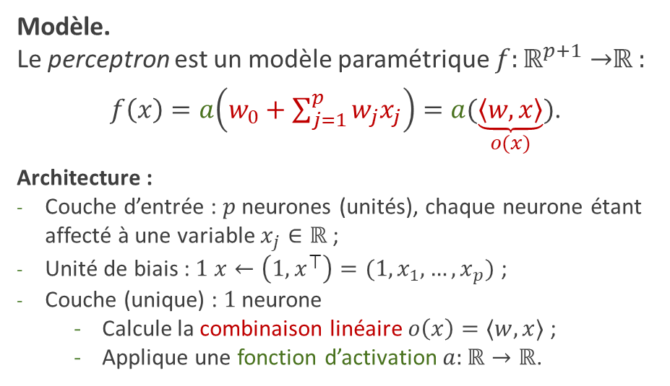









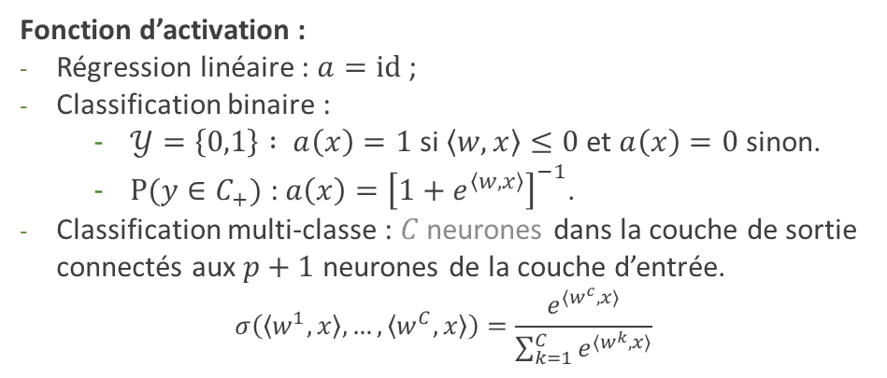


Réseaux de neurones ○ ● ○ ○ ○ ○ ○ ○ ○ ○ ○ Définition
Modèle.
Le perceptron est un modèle paramétrique $f:ℝ^{p+1}→$ℝ :
$f\left(x\right)=a\left(w_{0}+\sum_{j=1}^{p}{w_{j}x_{j}}\right)=a(\underset{o(x)}{\underbrace{〈w,x〉}})$.
Architecture :
Couche d’entrée : $p$ neurones (unités), chaque neurone étant affecté à une variable $x_{j}∈ℝ$ ;
Unité de biais : $1$ $x←\left(1,x^{⟙}\right)=(1,x_{1},…,x_{p})$ ;
Couche (unique) : $1$ neurone
Calcule la combinaison linéaire $o\left(x\right)=〈w,x〉$ ;
Applique une fonction d’activation $a:ℝ→ℝ$.
$1$
$w_{0}^{c}$
$x_{1}$
$w_{1}^{c}$
$f(x)$
$x_{2}$
$w_{2}^{c}$
$$…$$
$$…$$
$w_{p}^{c}$
Fonction d’activation :
Régression linéaire : $a=id$ ;
Classification binaire :
$𝒴=\left\{0,1\right\} : a\left(x\right)=1$ si $〈w,x〉≤0$ et $a\left(x\right)=0$ sinon.
$P(y∈C_{+})$ : $a\left(x\right)={\left[1+e^{〈w,x〉}\right]}^{−1}$.
Classification multi-classe : $C$ neurones dans la couche de sortie connectés aux $p+1$ neurones de la couche d’entrée.
$$σ\left(〈w^{1},x〉,…,〈w^{C},x〉\right)=\frac{e^{〈w^{c},x〉}}{\sum_{k=1}^{C}{e^{〈w^{k},x〉}}}$$
$x_{p}$
softmax

Slide 4
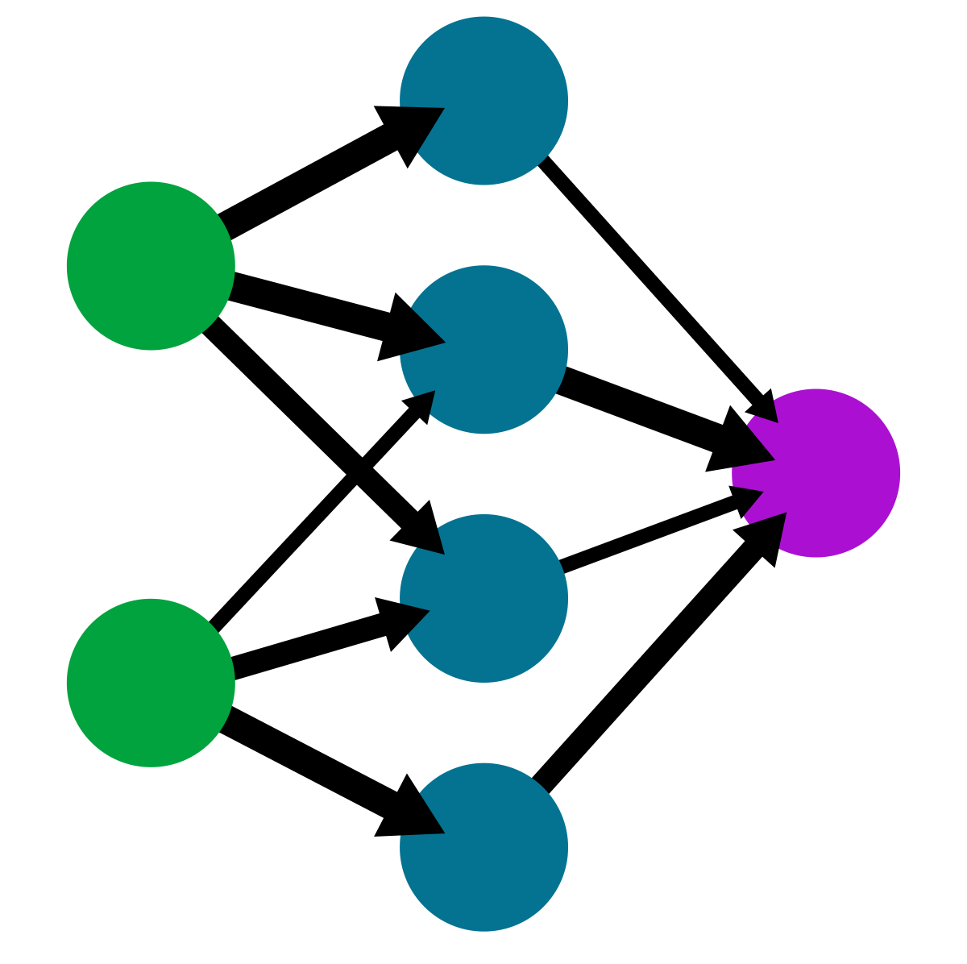
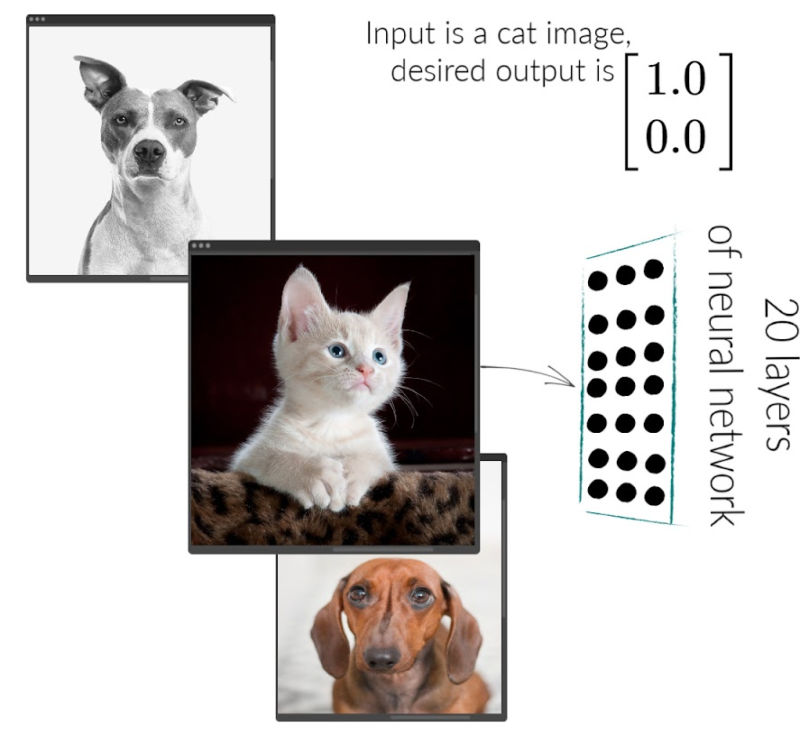

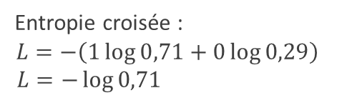
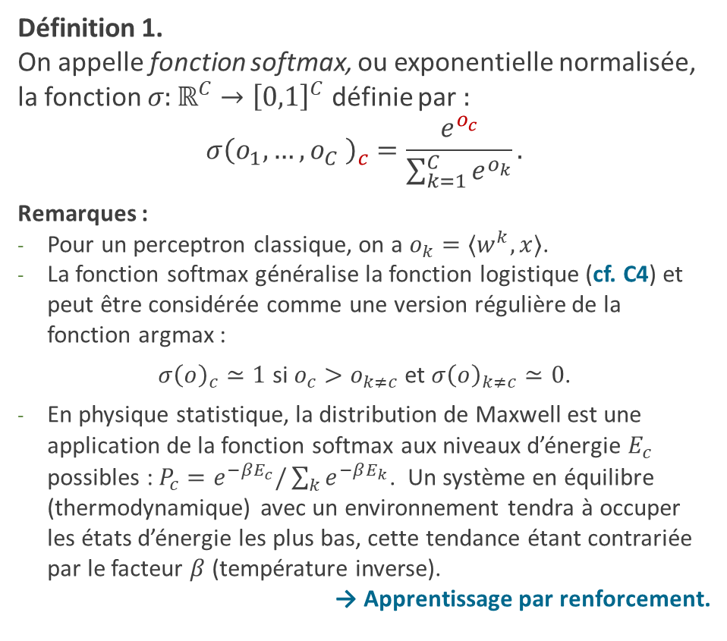






Réseaux de neurones ○ ○ ● ○ ○ ○ ○ ○ ○ ○ ○ Softmax
Définition 1.
On appelle fonction softmax, ou exponentielle normalisée, la fonction $σ:ℝ^{C}→{\left[0,1\right]}^{C}$ définie par :
$$σ{\left(o_{1},…,o_{C} \right)}_{c}=\frac{e^{o_{c}}}{\sum_{k=1}^{C}{e^{o_{k}}}}.$$
Remarques :
Pour un perceptron classique, on a $o_{k}=〈w^{k},x〉$.
La fonction softmax généralise la fonction logistique (cf. C4) et peut être considérée comme une version régulière de la fonction argmax :
$σ{\left(o\right)}_{c}≃1$ si $o_{c}>o_{k≠c}$ et $σ{\left(o\right)}_{k≠c}≃0$.
En physique statistique, la distribution de Maxwell est une application de la fonction softmax aux niveaux d’énergie $E_{c}$ possibles : $P_{c}=e^{−βE_{c}}/\sum_{k}{e^{−βE_{k}}}$. Un système en équilibre (thermodynamique) avec un environnement tendra à occuper les états d’énergie les plus bas, cette tendance étant contrariée par le facteur $β$ (température inverse).
→ Apprentissage par renforcement.
Exemple : chat vs chien
$$\left[\begin{matrix}0 \\ 1\end{matrix}\right]$$
$$o_{c}$$
$$\left[\begin{matrix}1,2 \\ 0,3\end{matrix}\right]$$
$$\left[\begin{matrix}1 \\ 0\end{matrix}\right]$$
$$σ$$
$$\left[\begin{matrix}0,71 \\ 0,29\end{matrix}\right]$$
$$\left[\begin{matrix}0 \\ 1\end{matrix}\right]$$
Entropie croisée :
$$L=−\left(1\log{0,71}+0\log{0,29}\right)$$
$$L=−\log{0,71}$$

Slide 5
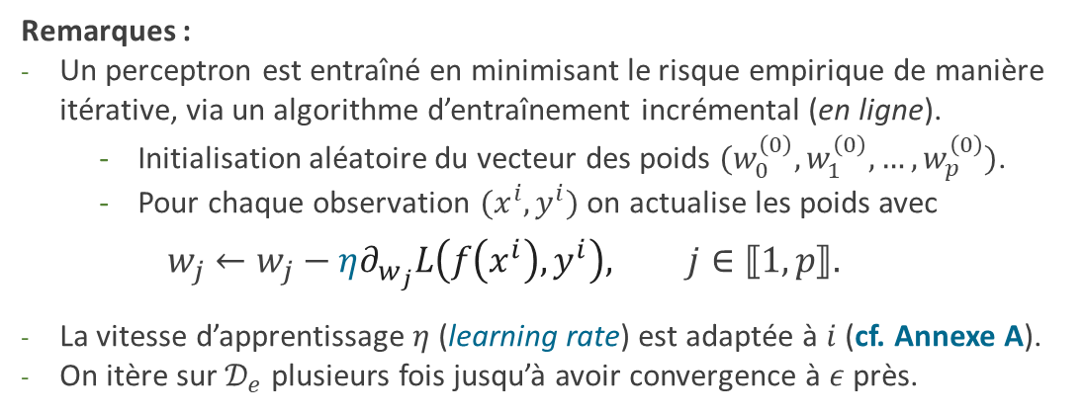
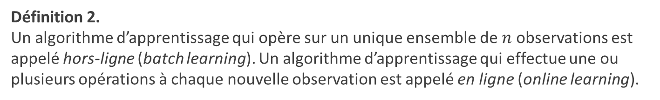
Réseaux de neurones ○ ○ ○ ● ○ ○ ○ ○ ○ ○ ○ Entraînement
Définition 2.
Un algorithme d’apprentissage qui opère sur un unique ensemble de $n$ observations est appelé hors-ligne (batch learning). Un algorithme d’apprentissage qui effectue une ou plusieurs opérations à chaque nouvelle observation est appelé en ligne (online learning).
Remarques :
Un perceptron est entraîné en minimisant le risque empirique de manière itérative, via un algorithme d’entraînement incrémental (en ligne).
Initialisation aléatoire du vecteur des poids $(w_{0}^{\left(0\right)},w_{1}^{\left(0\right)},…,w_{p}^{\left(0\right)})$.
Pour chaque observation $(x^{i},y^{i})$ on actualise les poids avec
$$w_{j}←w_{j}−η∂_{w_{j}}L\left(f\left(x^{i}\right),y^{i}\right), j∈⟦1,p⟧.$$
La vitesse d’apprentissage $η$ (learning rate) est adaptée à $i$ (cf. Annexe A).
On itère sur $𝒟_{e}$ plusieurs fois jusqu’à avoir convergence à $ε$ près.

Slide 6
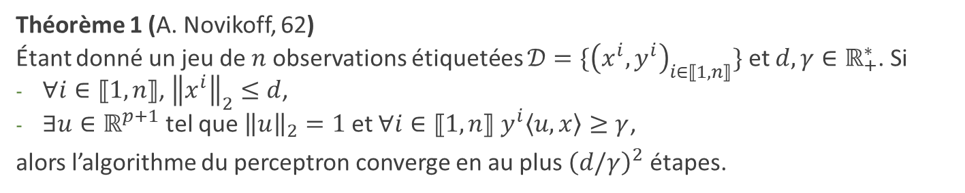
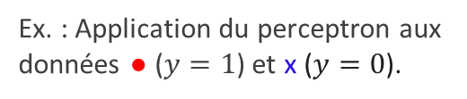
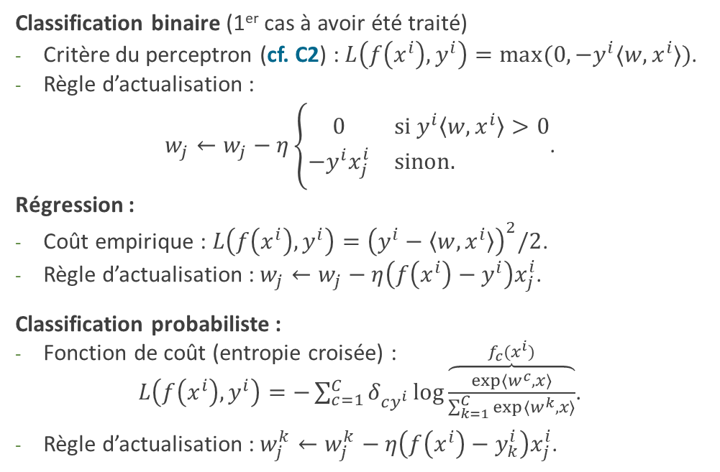
Réseaux de neurones ○ ○ ○ ○ ● ○ ○ ○ ○ ○ ○ Entraînement
Théorème 1 (A. Novikoff, 62)
Étant donné un jeu de $n$ observations étiquetées $𝒟=\{{\left(x^{i},y^{i}\right)}_{i∈⟦1,n⟧}\}$ et $d,γ∈ℝ_{+}^{∗}$. Si
$∀i∈⟦1,n⟧$, ${\left\|x^{i}\right\|}_{2}≤d$,
$∃u∈ℝ^{p+1}$ tel que ${\left\|u\right\|}_{2}=1$ et $∀i∈⟦1,n⟧$ $y^{i}〈u,x〉≥γ$,
alors l’algorithme du perceptron converge en au plus ${\left(d/γ\right)}^{2}$ étapes.
Classification binaire (1er cas à avoir été traité)
Critère du perceptron (cf. C2) : $L\left(f\left(x^{i}\right),y^{i}\right)=\max{(0,−y^{i}〈w,x^{i}〉)}$.
Règle d’actualisation :
$w_{j}←w_{j}−η\left\{\begin{matrix}0 & si y^{i}〈w,x^{i}〉>0 \\ −y^{i}x_{j}^{i} & sinon. \end{matrix}\right.$.
Régression :
Coût empirique : $L\left(f\left(x^{i}\right),y^{i}\right)={\left(y^{i}−〈w,x^{i}〉\right)}^{2}/2$.
Règle d’actualisation : $w_{j}←w_{j}−η\left(f\left(x^{i}\right)−y^{i}\right)x_{j}^{i}$.
Classification probabiliste :
Fonction de coût (entropie croisée) :
$L\left(f\left(x^{i}\right),y^{i}\right)=−\sum_{c=1}^{C}{δ_{cy^{i}}\log{\overset{f_{c}(x^{i})}{\overbrace{\frac{\exp{〈w^{c},x〉}}{\sum_{k=1}^{C}{\exp{〈w^{k},x〉}}}}}}}$.
Règle d’actualisation : $w_{j}^{k}←w_{j}^{k}−η\left(f\left(x^{i}\right)−y_{k}^{i}\right)x_{j}^{i}$.
Ex. : Application du perceptron aux données ● ($y=1$) et x ($y=0$).

Slide 7

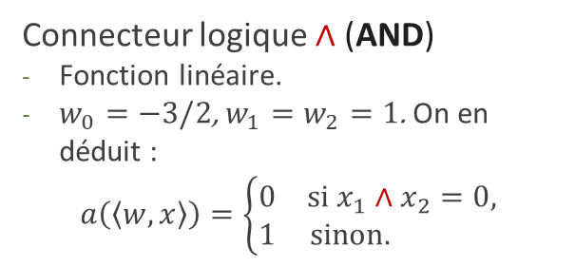

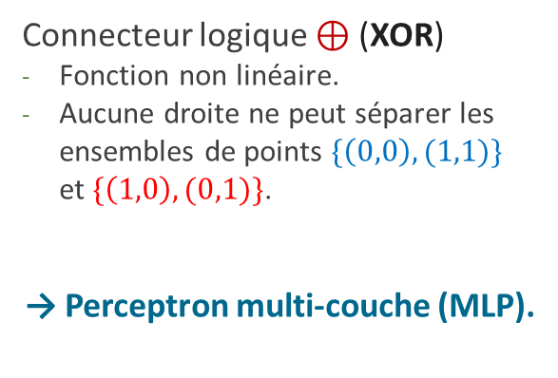


Réseaux de neurones ○ ○ ○ ○ ○ ● ○ ○ ○ ○ ○ Fonctions booléennes
Connecteur logique $∧$ (AND)
Fonction linéaire.
$w_{0}=−3/2$, $w_{1}=w_{2}=1$. On en déduit :
$$a\left(〈w,x〉\right)=\left\{\begin{matrix}0 & {si x}_{1}∧x_{2}=0, \\ 1 & sinon. \end{matrix}\right.$$
$$x_{2}$$
$$x_{1}$$
Connecteur logique $⊕$ (XOR)
Fonction non linéaire.
Aucune droite ne peut séparer les ensembles de points $\{\left(0,0\right),(1,1)\}$ et $\{\left(1,0\right),(0,1)\}$.
→ Perceptron multi-couche (MLP).
$$x_{2}$$
$$x_{1}$$

Slide 8



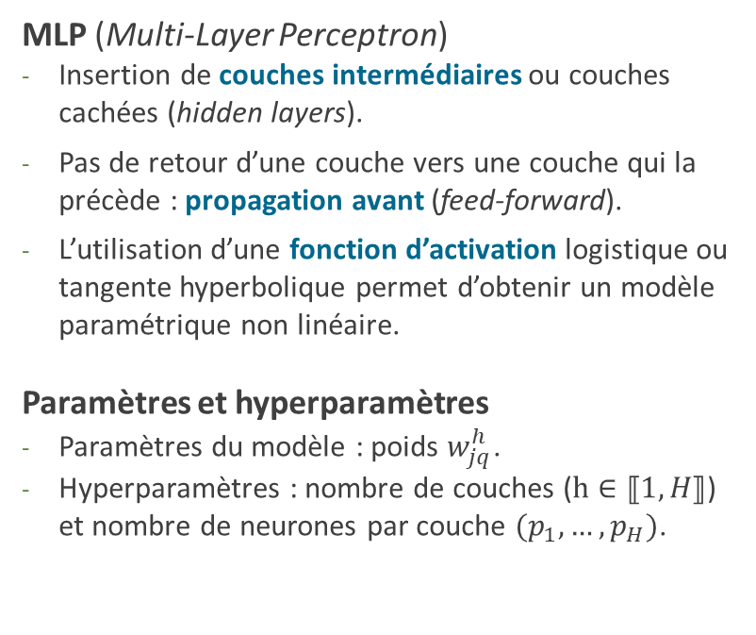













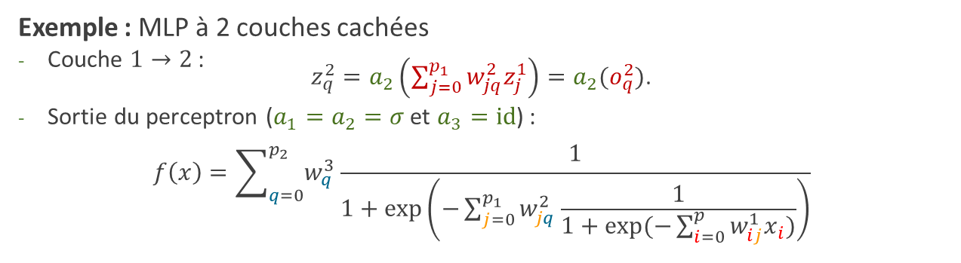



Réseaux de neurones ○ ○ ○ ○ ○ ○ ● ○ ○ ○ ○ Perceptron multi-couche
MLP (Multi-Layer Perceptron)
Insertion de couches intermédiaires ou couches cachées (hidden layers).
Pas de retour d’une couche vers une couche qui la précède : propagation avant (feed-forward).
L’utilisation d’une fonction d’activation logistique ou tangente hyperbolique permet d’obtenir un modèle paramétrique non linéaire.
Paramètres et hyperparamètres
Paramètres du modèle : poids $w_{jq}^{h}$.
Hyperparamètres : nombre de couches ($h∈⟦1,H⟧$) et nombre de neurones par couche $(p_{1},…,p_{H})$.
$$h=1$$
$$h=2$$
$$…$$
$$…$$
$$1$$
$$x_{1}$$
$$z_{j}^{1}$$
$$z_{j}^{2}$$
$$…$$
$$…$$
$$x_{j}$$
$$w_{jq}^{2}$$
$$…$$
$$w_{jq}^{1}$$
$$z_{q}^{1}$$
$$z_{q}^{2}$$
$$w_{q}^{3}$$
$$…$$
$$…$$
$$x_{p}$$
Exemple : MLP à 2 couches cachées
Couche $1→2$ :
$z_{q}^{2}=a_{2}\left(\sum_{j=0}^{p_{1}}{w_{jq}^{2}z_{j}^{1}}\right)=a_{2}(o_{q}^{2})$.
Sortie du perceptron ($a_{1}=a_{2}=σ$ et $a_{3}=id$) :
$$f\left(x\right)=\sum_{q=0}^{p_{2}}{w_{q}^{3}}\frac{1}{1+\exp\left(−\sum_{j=0}^{p_{1}}{w_{jq}^{2}}\frac{1}{1+\exp{(−\sum_{i=0}^{p}{w_{ij}^{1}x_{i})}}}\right)}$$

Slide 9

Réseaux de neurones ○ ○ ○ ○ ○ ○ ○ ● ○ ○ ○ Perceptron multi-couche
Théorème 2 (Cybenko, 1989)
Soit $a:ℝ→ℝ$ une fonction non constante, bornée, continue et croissante et $K$ un sous-ensemble compact de $ℝ^{P}$. Étant donné $ε>0$ et une fonction $f∈𝒞^{0}(K)$, il existe $m∈ℕ$ et $m$ scalaires $d_{i}$ et $b_{i}$, $m$ vecteurs $w_{i}∈ℝ^{p}$ tels que pour tout $x∈K$ on a
$\left|f\left(x\right)−\sum_{i=1}^{m}{d_{i}a(〈w_{i},x〉+b_{i})}\right|<ε$.
Autrement dit : tout fonction continue sur $K$ peut être approchée avec un degré de précision arbitraire par un perceptron multi-couche à une couche intermédiaire contenant un nombre fini de neurones.
Back to XOR
Fonctions d’activation = fonctions de seuil.
Si $H=1$ et $Q=3$ :
$w_{01}^{1}=−1/2$, $w_{11}^{1}={−w}_{21}^{1}=1$ et $o_{1}^{1}=x_{1}−x_{2}−1/2$ : permet de séparer $(1,0)$ des autres possibilités .
$w_{02}^{1}=−1/2$, $w_{12}^{1}=−w_{22}^{1}=1$ et $o_{2}^{1}=x_{2}−x_{1}−1/2$ : permet de séparer $(0,1)$ des autres possibilités.
$w_{0}^{2}=−1/2$, $w_{1}^{2}=w_{2}^{2}=1$ et $f\left(x_{1},x_{2}\right)=sgn\left(o_{1}^{1}\right)+sgn\left(z_{2}^{1}\right)−1/2$.
Autres fonctions ?
OR, NOT, ...

Slide 10

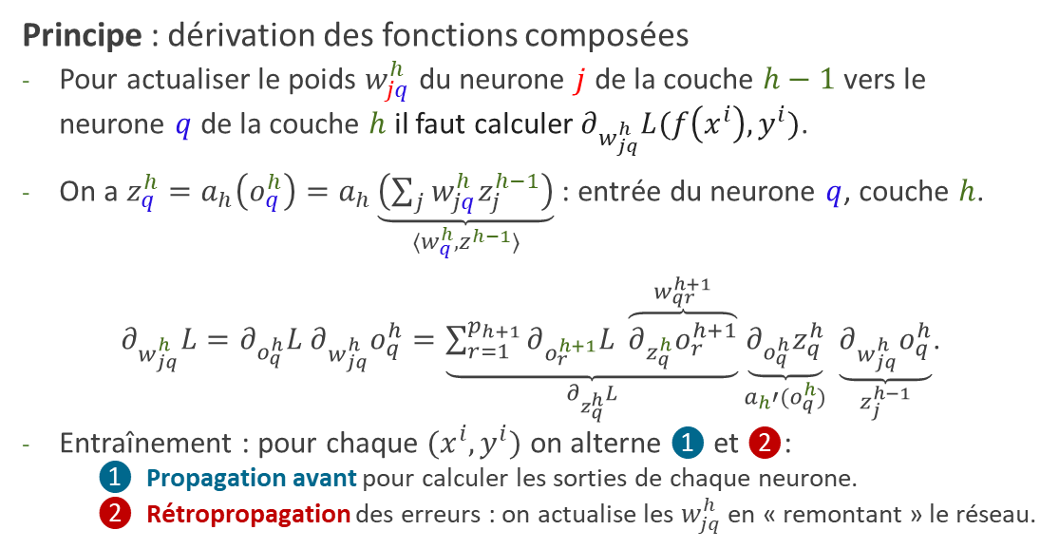
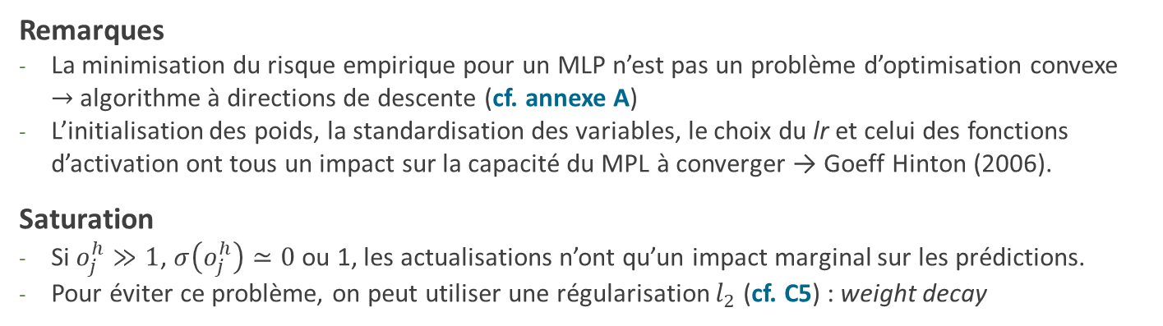




Réseaux de neurones ○ ○ ○ ○ ○ ○ ○ ○ ● ○ ○ Rétroprogapation (1/2)
Principe : dérivation des fonctions composées
Pour actualiser le poids $w_{jq}^{h}$ du neurone $j$ de la couche $h−1$ vers le neurone $q$ de la couche $h$ il faut calculer $∂_{w_{jq}^{h}}L(f\left(x^{i}\right),y^{i})$.
On a $z_{q}^{h}=a_{h}\left(o_{q}^{h}\right)=a_{h}\underset{〈w_{q}^{h},z^{h−1}〉}{\underbrace{\left(\sum_{j}{w_{jq}^{h}z_{j}^{h−1}}\right)}}$ : entrée du neurone $q$, couche $h$.
$∂_{w_{jq}^{h}}L=∂_{o_{q}^{h}}L ∂_{w_{jq}^{h}}o_{q}^{h}=\underset{∂_{z_{q}^{h}}L}{\underbrace{\sum_{r=1}^{p_{h+1}}{∂_{o_{r}^{h+1}}L \overset{w_{qr}^{h+1}}{\overbrace{∂_{z_{q}^{h}}o_{r}^{h+1}}}}}}\underset{a_{h}′(o_{q}^{h})}{\underbrace{∂_{o_{q}^{h}}z_{q}^{h}}} \underset{z_{j}^{h−1}}{\underbrace{∂_{w_{jq}^{h}}o_{q}^{h}}}$.
Entraînement : pour chaque $(x^{i},y^{i})$ on alterne ❶ et ❷:
Propagation avant pour calculer les sorties de chaque neurone.
Rétropropagation des erreurs : on actualise les $w_{jq}^{h}$ en « remontant » le réseau.
$$h−1$$
$$h$$
$$z_{j}^{h−1}$$
$$w_{jq}^{h}$$
$$z_{q}^{h}$$
Remarques
La minimisation du risque empirique pour un MLP n’est pas un problème d’optimisation convexe → algorithme à directions de descente (cf. annexe A)
L’initialisation des poids, la standardisation des variables, le choix du lr et celui des fonctions d’activation ont tous un impact sur la capacité du MPL à converger → Goeff Hinton (2006).
Saturation
Si $o_{j}^{h}≫1$, $σ\left(o_{j}^{h}\right)≃0$ ou 1, les actualisations n’ont qu’un impact marginal sur les prédictions.
Pour éviter ce problème, on peut utiliser une régularisation $l_{2}$ (cf. C5) : weight decay

Slide 11
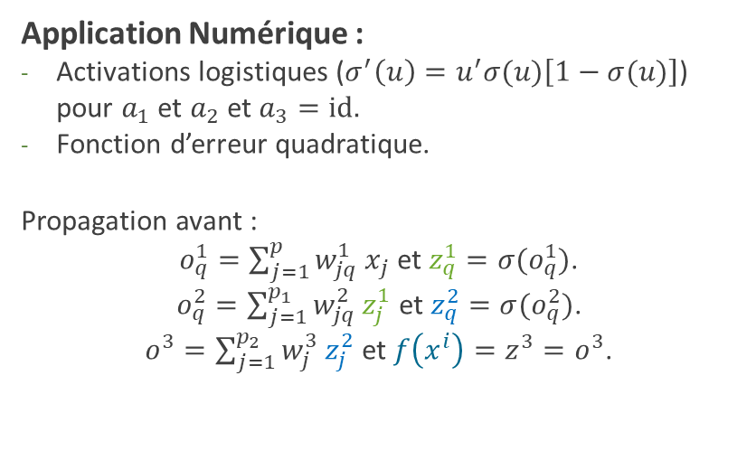
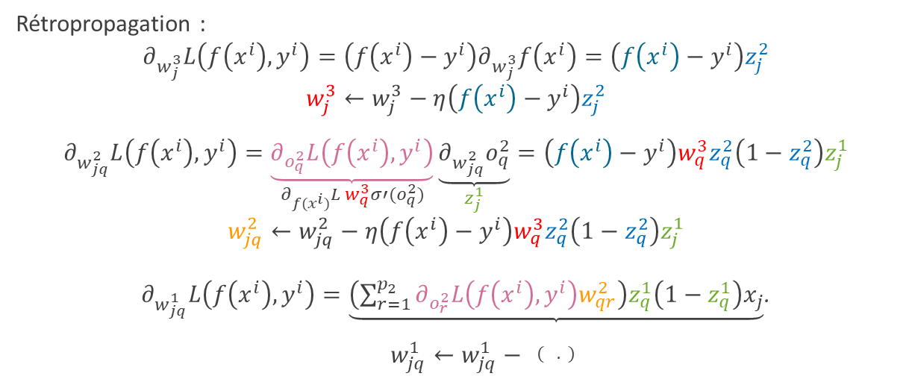
Réseaux de neurones ○ ○ ○ ○ ○ ○ ○ ○ ○ ● ○ Rétroprogapation (2/2)
Application Numérique :
Activations logistiques ($σ^{′}\left(u\right)=u^{′}σ(u)\left[1−σ(u)\right]$) pour $a_{1}$ et $a_{2}$ et $a_{3}=id.$
Fonction d’erreur quadratique.
Propagation avant :
$o_{q}^{1}=\sum_{j=1}^{p}{w_{jq}^{1}}x_{j}$ et $z_{q}^{1}={σ(o}_{q}^{1})$.
$o_{q}^{2}=\sum_{j=1}^{p_{1}}{w_{jq}^{2}}z_{j}^{1}$ et $z_{q}^{2}={σ(o}_{q}^{2})$.
$o^{3}=\sum_{j=1}^{p_{2}}{w_{j}^{3}}z_{j}^{2}$ et $f\left(x^{i}\right)=z^{3}=o^{3}$.
$$h=1$$
$$h=2$$
$$…$$
$$…$$
$$1$$
$$x_{1}$$
$$z_{j}^{1}$$
$$z_{j}^{2}$$
$$…$$
$$…$$
$$x_{j}$$
$$w_{jq}^{2}$$
$$…$$
$$w_{jq}^{1}$$
$$z_{q}^{1}$$
$$z_{q}^{2}$$
$$w_{q}^{3}$$
$$…$$
$$…$$
$$x_{p}$$
Rétropropagation :
$$∂_{w_{j}^{3}}L\left(f\left(x^{i}\right),y^{i}\right)=\left(f\left(x^{i}\right)−y^{i}\right)∂_{w_{j}^{3}}f\left(x^{i}\right)=\left(f\left(x^{i}\right)−y^{i}\right)z_{j}^{2}$$
$$w_{j}^{3}←w_{j}^{3}−η\left(f\left(x^{i}\right)−y^{i}\right)z_{j}^{2}$$
$$∂_{w_{jq}^{2}}L\left(f\left(x^{i}\right),y^{i}\right)=\underset{∂_{f(x^{i})}L w_{q}^{3}σ′(o_{q}^{2})}{\underbrace{∂_{o_{q}^{2}}L\left(f\left(x^{i}\right),y^{i}\right)}}\underset{z_{j}^{1}}{\underbrace{∂_{w_{jq}^{2}}o_{q}^{2}}}=\left(f\left(x^{i}\right)−y^{i}\right)w_{q}^{3}z_{q}^{2}\left(1−z_{q}^{2}\right)z_{j}^{1}$$
$$w_{jq}^{2}←w_{jq}^{2}−η\left(f\left(x^{i}\right)−y^{i}\right)w_{q}^{3}z_{q}^{2}\left(1−z_{q}^{2}\right)z_{j}^{1}$$
$∂_{w_{jq}^{1}}L\left(f\left(x^{i}\right),y^{i}\right)=\underset{\begin{matrix} \\ ( . )\end{matrix}}{\underbrace{\left(\sum_{r=1}^{p_{2}}{∂_{o_{r}^{2}}L\left(f\left(x^{i}\right),y^{i}\right)w_{qr}^{2}}\right)z_{q}^{1}\left(1−z_{q}^{1}\right)x_{j}}}$.
$$w_{jq}^{1}←w_{jq}^{1}−$$

Slide 12
Réseaux de neurones ○ ○ ○ ○ ○ ○ ○ ○ ○ ○ ● Points clés
Le perceptron permet d’apprendre des modèles paramétriques linéaires. L’entraînement est réalisé par des actualisations itératives via un algorithme à directions de descente.
Le perceptron multi-couche (MLP) permet d’apprendre des modèles paramétriques non linéaires et offre une grande flexibilité de modélisation.
Le MLP est entraîné par rétropropagation, qui combine le théorème de dérivation des fonctions composées avec une mémoïsation pour une grande efficacité de calcul.
Le problème d’optimisation du MLP, et plus généralement de tout réseau de neurones artificiel profond n’est pas convexe.
Pour aller plus loin :
Les théorèmes de convergence :
Cybenko, G. (1989). Approximation by superpositions of a sigmoidal function. Mathematics of Control, Signals and Systems, 2(4):303-314.
Hornik, K. (1991). Approximation capabilities of multilayer feedforward networks. Neural Networks, 4(2):251-257.
Novikoff, A. B. J. (1962). On convergence proofs on perceptrons. In Symposium on the Mathematical Theory of Automata, 615-622.
Perceptrons : Minsky, M. & Papert, S. (1972). Perceptrons: an introduction to computational geometry. MIT Press, Cambridge, MA.
Deep-learning : Goodfellow, I., Bengio, Y. & Courville, A. (2016). Deep learning. MIT Press, Cambridge.

Slide 13
Merci de votre attention

